Slide 1
2. Tőkejavak árazódása
Tőkejavak árazódási modellje vagy
Tőkepiaci árfolyamok modellje
  Capital Asset Pricing Model
  CAPM

Slide 2
Homo oeconomicusi döntés kockázatos helyzetekben
  1) Számba veszi a kockázatos választási lehetőségeket;
  2) Meghatározza e kockázatos lehetőségek lehetséges kimeneteleit (F_{i}) és ezekhez bekövetkezési valószínűségeket (p_{i}) is rendel;
  3) Az összevethetőséghez (várható) hasznossági értéket E(U(F)) rendel e kockázatos lehetőségekhez.

Slide 3
U(r)
E(U(r))
r_{RP}
r_{RP}
r_{RP}
r
r_{CE}

Slide 4
2.1 Kockázatkerülési együttható
  Modellezés
    Olyan speciális alakú hozamra vonatkozó hasznosságfüggvényt kell ehhez feltételeznünk, amely esetén a kockázatos hozamokhoz tartozó kockázati hozamprémium csak a hozam szórásnégyzetétől függ (és nem függnek pl. a kockáztatott összeg nagyságától, az egyén pillanatnyi vagyoni állapotától stb.).
    Egy adott kockázatos hozamhoz (egy adott ember esetén) tehát állandó kockázati hozam-prémium kapcsolódik.
    Mérőszáma az A kockázatkerülési együttható.
    Értelmezése:

Slide 5
U(r)
U(r)
r_{RP}
r_{RP}
r_{RP}
r
r_{CE}

Slide 6
E(r)
σ(r)

Slide 7
2.2 Hatékony portfóliók tartása
Portfóliók tartása
  Kockázatkerülés és racionalitás
    Ha a befektetőknek lehetősége van kockázatuk olyan csökkentésére, ami a várható hozamot nem érinti, akkor – ha ez költségmentes – élni fognak a lehetőséggel.
    Felvetődik a befektetés diverzifikálásának, megosztásának, azaz a portfóliók kialakításának lehetősége.

Slide 8
Egy kis sztochasztika…
  Egy portfólióban valószínűségi változók összegződnek.
  Közülük az egyik az i befektetés, amelynek r_{i} a hozama , E(r_{i}) a várható hozama és σ(r_{i}) szórása.
  A P portfólió n elemből, részből áll.
  Arra vagyunk kíváncsiak, hogy egy i elem (egy befektetés, egy értékpapír), mennyiben határozza meg egy egész befektetői portfólió hozamának sztochasztikus paramétereit.
  Az eloszlásokat mind normális eloszlásnak tételezzük fel
    Ekkor a két paraméter a E(r) várható hozam és a σ(r) hozam szórás.

Slide 9
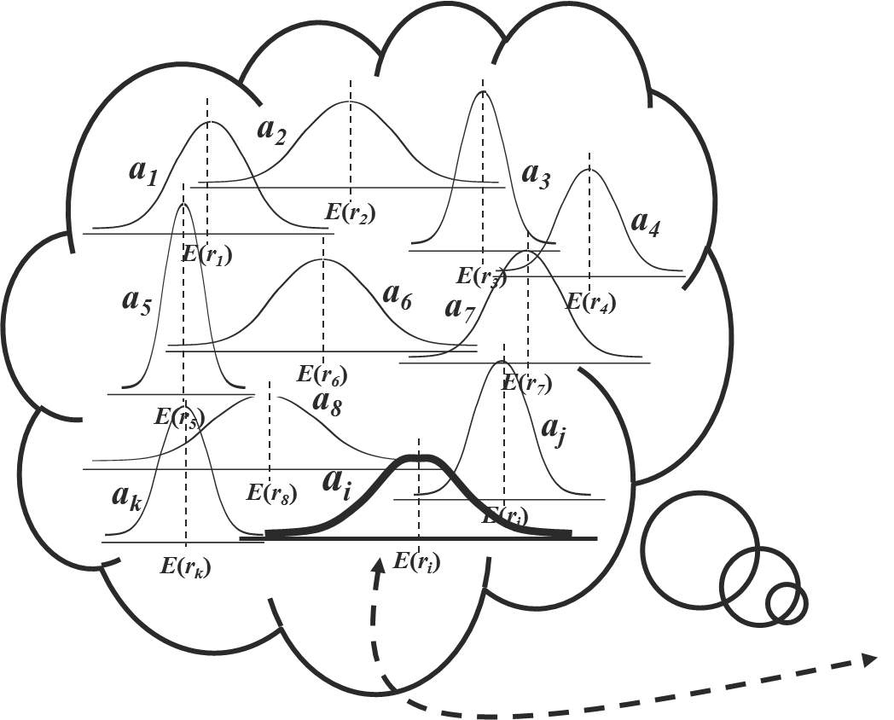
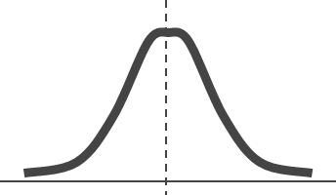

Slide 10
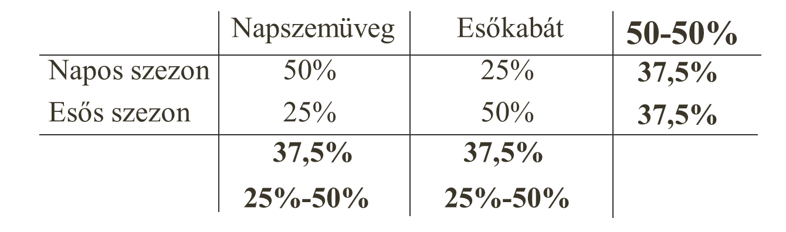
„egyszerű” példa
Napszemüveg – esőkabát

Slide 11
2.2.1 Kevéselemű portfóliók
Két kockázatos befektetési lehetőség kombinációi
  i és j
 | i | j
E(r) [%] | 7% | 13%
σ(r) [%] | 13% | 18%

Slide 12
16%
14%
12%
10%
8%
6%
4%
2%
2%
4%
6%
8%
10%
12%
14%
16%
18%
20%

Slide 13
Három kockázatos befektetési lehetőség kombinációi
  i, j és k
 | i | j | k
E(r) [%] | 7% | 13% | 9%
σ(r) [%] | 13% | 18% | 14%
k_{i,j} | k_{i,k} | k_{j,k}
0,2 | 0,5 | 0,3

Slide 14
16%
14%
12%
10%
8%
6%
4%
2%
2%
4%
6%
8%
10%
12%
14%
16%
18%
20%

Slide 15
Kockázatdiverzifikáció
  Markowitz „A diverzifikáció megfigyelhető és érzékelhető, domináns magatartási szabály, amely sem mint hipotézis, sem mint alapelv nem vethető el.”

Slide 16
2.2.2 Sokelemű portfóliók
Ilyenkor a két szélsőséges eset
  1-es korrelációk
    Teljes függőség
  0-ás korrelációk
    Teljes függetlenség

Slide 17
Az n elem közötti korreláció 1
  Teljes függőség
  Általános eset
  n darab „egyforma” rész

Slide 18
n

Slide 19
Az n elem közötti korreláció 0
  Teljes függetlenség
  Általános eset
  n darab „egyforma” rész

Slide 20
n

Slide 21
Összefoglalva
  Egy sokelemű P portfólió szórása együttmozgó részek esetén a részek átlagos szórásához tart, független részek esetén viszont a nullához.

Slide 22
Köztes esetek
  0 és 1 között
    A portfólió szórása az elemszám növelésével nulláig nem, de valamelyest azért csökken.
    Ilyenkor valamennyit kioltanak a részek egymás ingadozásából, de mivel tendenciózusan egy irányban ingadoznak, ennek határa van.

Slide 23
n

Slide 24
n

Slide 25
Az általános szabály
  Amennyiben nincs teljes függőség, a nagyobb elemszám kisebb szóráshoz vezet. Minél kisebbek a páronkénti korrelációk, annál gyorsabban és annál kisebbre csökken a szórás.
Portfólióelmélet alapgondolata
  Nem csak az egyes elemek szórásával kell foglalkozni, hanem korrelációs kapcsolatrendszerével is.
  A nagyobb elemszám rendszerint csökkeni a szórást
    Érdemes portfóliót tartani

Slide 26
2.2.3 Portfóliók a „világ összes kockázatos befektetéséből”
A „világ összes kockázatos értékpapírjából” előállítható portfóliók
  Egy „csomóban” kell, hogy legyenek.
  Az értékpapírok bármely kombinációjával sem tudjuk a szórást kioltani.

Slide 27
E(r)
Hatékony portfóliók
σ(r)

Slide 28
Hatékony portfóliók
  „Kategóriájuk legjobbjai”
  Adott kockázati szinten a legmagasabb várható hozamot, adott várható hozamnál a legkisebb kockázatot adják.

Slide 29
E(r)
Hatékony portfóliók
σ(r)

Slide 30
diverzifikálható kockázat
(közel) hatékony portfólió
nem diverzifikálható kockázat
n

Slide 31
2.2.4 Markowitz-féle modell
Diverzifikálni jó!
A racionális szereplők ezt fogják csinálni
Méghozzá a maximumot kiaknázva, hatékony portfóliókat tartva.

Slide 32
Markowitz-féle modell
E(r)
σ(r)

Slide 33
Markowitz-féle modell értékelése
  „Forradalmi”
  Az egyes hatékony portfóliók között nincs különbség: Markowitz csupán „étlapot” kínál.
  Nem elég egy befektetésnek csupán a várható hozamát és a kockázatát vizsgálni: a portfóliótartás jelensége miatt, annak a többi befektetéshez való viszonya is döntő fontosságú.
  Egy befektetés tényleges kockázatának érzékelése, megítélése befektetőnként eltérő. Ezért a Markowitz-féle portfólióelmélet gyakorlati alkalmazása szinte reménytelen.

Slide 34
Probléma a Markowitz-féle modellel
E(r)
σ(r)

Slide 35
2.3 Piaci portfólió tartása

Slide 36
2.3.1 Sharpe-féle modell
Markowitztól tehát annyit tudtunk meg, hogy a kockázat érzékelése a portfólióba való beágyazottság (a korrelációs kapcsolatrendszer) miatt meglehetősen bonyolult.

Slide 37
Sharpe peremfeltételei
  Tőkepiac
    Sok befektető van, akik árelfogadók
    Az adóknak és törvényi szabályozóknak nincs hatása a befektetői preferenciákra
    Tökéletes az informáltság
    Nincsenek tranzakciós költségek
  Befektetők
    Markowitz-féle portfólió-modellt követik
    Várakozásaik homogének
  Befektetési lehetőségek
    Tőzsdén forgalmazott kockázatos értékpapírok, valamint kockázatmentes befektetés és hitelfelvétel.
    A kockázatmentes befektetések és hitelfelvételek kamata megegyező és állandó.

Slide 38
Homogén várakozások hipotézise
  A befektetők azonos módon elemeznek
  Közgazdasági „világnézetük” azonos
  Tudásuk azonos, mind tökéletesen informáltak
  Befektetési várakozásaik megegyeznek
  Ugyanolyan jövőbeli várható pénzáramlásokra és valószínűség-eloszlásokra számítanak
  Befektetők „tojáshéja” „ugyanott van”

Slide 39
E(r)
σ(r)

Slide 40
A kockázatmentes lehetőség bevonásának következménye:

Slide 41
Kombináljuk a kockázatmentes lehetőség bevonását és a homogén várakozások feltételezését!

Slide 42
Sharpe-féle modell
E(r)
Hatékony portfóliók
  „Nem lehet más,
  mint a piaci portfólió!”
σ(r)

Slide 43
Mivel ismerjük az M portfóliót, már meg tudjuk ragadni a kockázatosságot is…
  M „nem lehet más, mint a piaci portfólió!”
Összefoglalva
  Minden befektető a kockázatos értékpapírpiac egészének arányait mintázó portfólióban, azaz a piaci portfólióban tartja kockázatos befektetéseit.
  Ezt kombinálja a kockázatmentes lehetőséggel.
Ez a Sharpe-féle modell

Slide 44
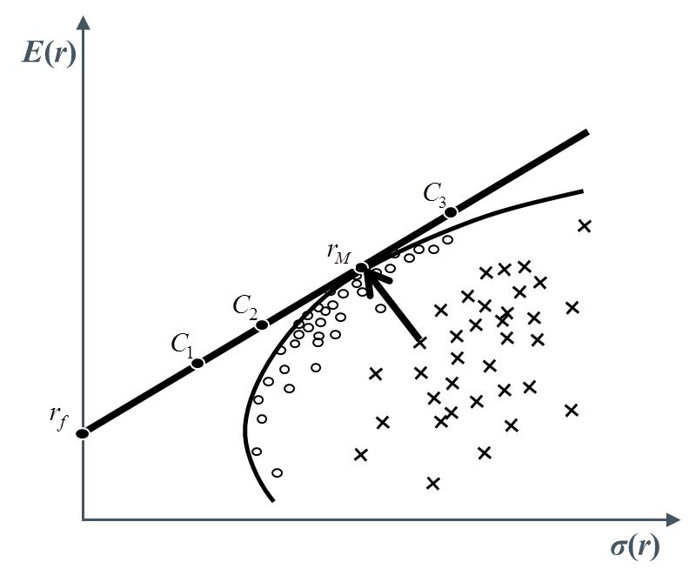
Markowitz-féle modell
Sharpe-féle modell

Slide 45
2.3.2 Tőkepiaci egyenes
E(r)
Tőkepiaci egyenes
Piaci portfólió
E(r_{M})
σ(r_{M})
σ(r)

Slide 46
2.4 Tőkepiaci árfolyamok modellje
A piaci portfólió tartásának belátásával megnyílik az út az egyes befektetések releváns kockázatának megadására.
  Ismerjük a portfólió-környezetet, a „zsebet”.
Mitől függ, hogy egy i befektetés (értékpapír) kedvező vagy kedvezőtlen?
  A releváns kockázat független f-től, csak M-től függ, tehát a kockázat érzékelése mindenkinek azonos!

Slide 48
Nézzük előbb intuitív irányból!
r
r_{M}
t
r_{i}
r_{i}
r_{i}
r_{i}
r_{i}
r_{i}

Slide 50
2.4.1 Béta és a karakterisztikus egyenes
r_{i}
t
r_{M}
t

Slide 51
r_{M}
%
r_{i}
%

Slide 52
Karakterisztikus egyenes
r_{i}
2009. 03.
β_{i}
2008. 08.
1
2009. 11.
2011. 01.
2010. 10.
2008. 03.
2012. 02.
r_{M}

Slide 53
Karakterisztikus egyenes

Slide 55
Teljes kockázat
Piaci kockázat
(Nem diverzifikálható)
(Szisztematikus)
(Releváns)
Egyedi kockázat
(Diverzifikálható)
(Nem szisztematikus)

Slide 56
2.4.2 Értékpapír-piaci egyenes
Beláttuk, hogy a béta…
Ha viszont a béta…, akkor a várható hozamok is a béták szerint kell rendeződjenek…
Már vannak „pontjaink”:
  β = 0, r_{f}
  β = 1, E(r_{M})

Slide 57
Értékpapír-piaci egyenes
Piaci portfólió
1

Slide 59
2.4.3 CAPM tesztjei
A modell adta előrejelzések és a valós árak viszonya.
Ex ante (előzetesen érvényesülő) várakozások ex post tesztelése
  Abból indulunk ki, hogy a várakozások átlagosan és összességükben helyesek voltak.
  Ekkor a hosszabb idő alatti valós adatoknak közelíteni kell a (korábbi) várakozásokhoz (stabil béták, idő- és kockázatdiszkontok esetén).

Slide 60
CAPM tesztelése
  Kijelölünk egy időszakot (mondjuk adott öt évet), és véletlenszerűen kiválasztunk „jó sok” (mondjuk száz) értékpapírt.
  Egyenként meghatározzuk az értékpapírok bétáit, valamint átlagos éves hozamait.
  Az eredményeket béta – átlagos hozam koordináták szerint ábrázoljuk.

